Slide 1
1009 组会论文汇报
未测药物的响应预测
与实验驱动的科学发现
MAP 与 Robin：研究背景、已有进展、方法与实验验证
01 MAP：知识预训练与新药物响应预测
02 Robin：文献假设、数据分析与两轮实验
03 通用方法设计与 MAESTRO 阶段总结
Notes:
本次汇报共15页，包含两张论文来源封面。MAP用背景与总体思路、知识预训练、条件响应预测、实验结果四页讲解；Robin保留背景、流程、两轮实验、系统评价五页。应用设计集中一页，MAESTRO单独两页。项目资料更新截至2026-10-11。

Slide 2
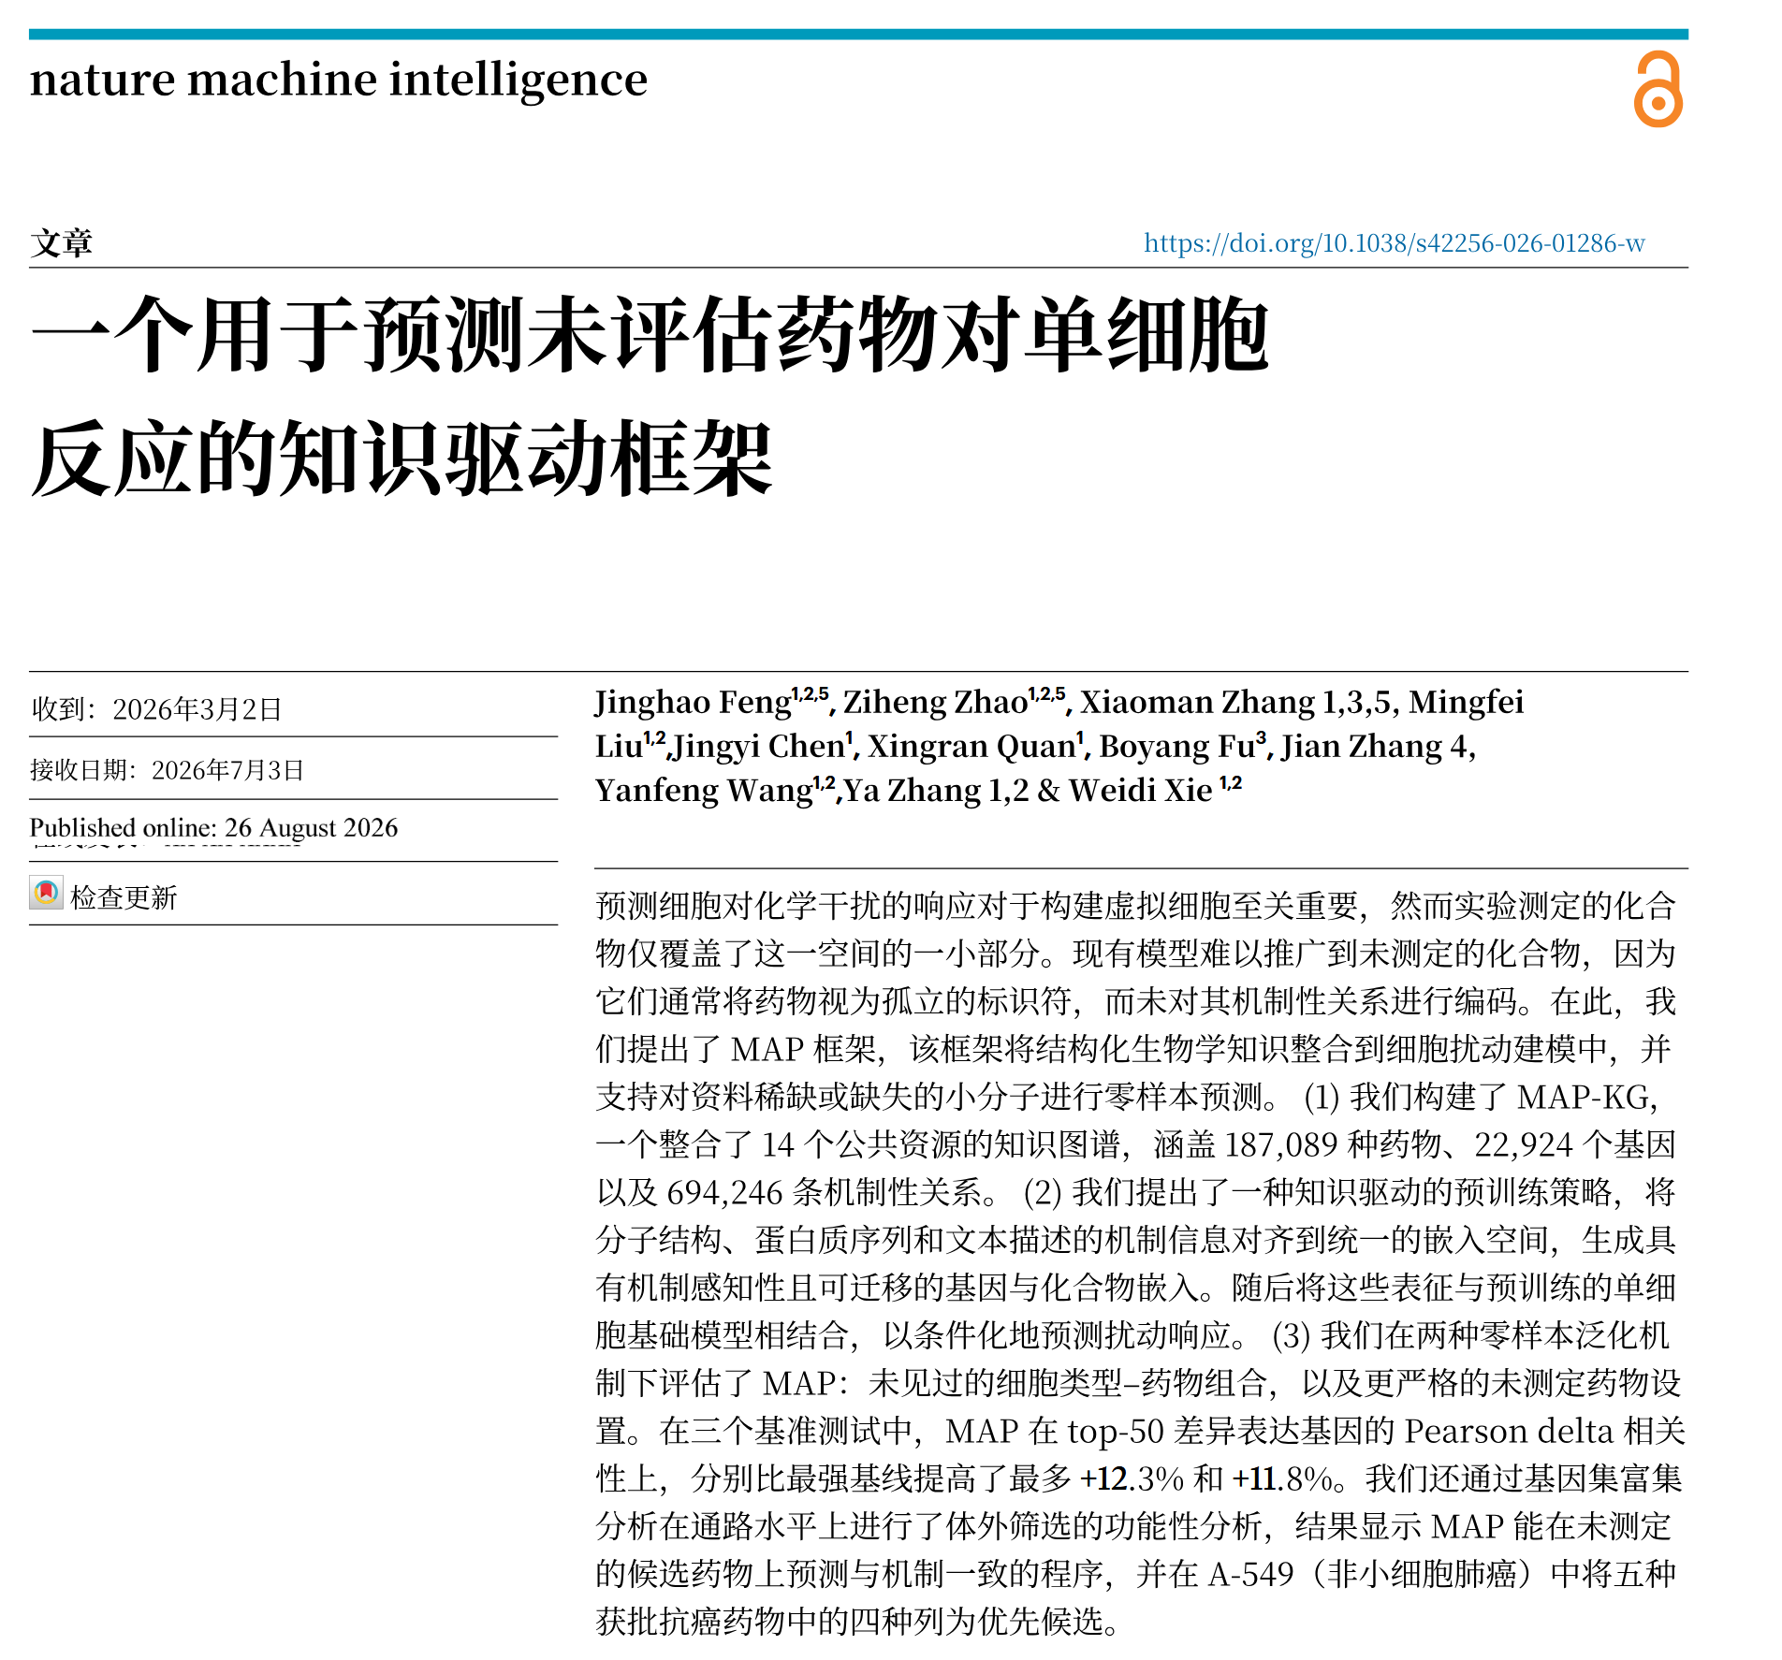
Notes:
用户提供的论文来源封面，保留原始图片。Feng et al., A knowledge-driven framework for predicting single-cell responses for unprofiled drugs. Nature Machine Intelligence (2026). DOI: 10.1038/s42256-026-01286-w

Slide 3
论文一 MAP / 背景、问题与总体思路
未测药物响应预测：已有进展与机制知识的作用
任务：给定对照细胞、药物结构与剂量，预测给药后的基因表达变化，辅助候选筛选。
已有进展：分子与细胞表示逐步增强
具体缺口：结构尚未显式约束作用关系
实测扰动图谱提供响应样本，但组合覆盖稀疏。
chemCPA 等用结构编码新分子，缓解药物类别 ID 的限制。
STATE 等提供细胞与基因表征，增强细胞背景建模。
新分子能被编码，仍不等于响应可被准确预测。仅靠稀疏响应监督，难以补齐靶点、抑制／激活方向与基因功能关系。
MAP：先学知识表示，再学条件响应
公共属性与有向关系补充扰动监督，为药物结构和蛋白序列提供机制相关先验。
知识预训练：属性＋关系 → 响应训练：细胞＋药物＋剂量 → 给药后表达
组合外推：药物已在其他背景测过，留出目标细胞–药物配对。
药物外推：整药响应留出，并去除知识预训练中的实体、别名与关联边。
Feng et al., 2026, Introduction / Fig. 1 / Methods
03
Notes:
论文题目：A knowledge-driven framework for predicting single-cell responses for unprofiled drugs。
本页先讲研究发展，再定位论文缺口，避免把任务定义当作创新。单细胞药物扰动图谱使研究者有数据学习药物对细胞的影响，但全药物×细胞×剂量空间不可能都被测量。只使用类别ID的方法依赖训练中见过的药物；分子条件化方法例如chemCPA通过结构编码让未测分子至少拥有表示，这是已有进展。另一方面，STATE类型基础模型提供细胞与基因上下文。两条路线分别加强分子和细胞表示，却没有自动建立药物–靶点作用类型与蛋白功能之间的关系。论文提出将这些公共关系用于知识预训练，使结构表示具有机制相关的归纳偏置。需要强调：结构模型并非完全没有生物信息，而是其仅靠响应监督难以系统约束机制。所谓最新进展在本次汇报中指这篇2026论文报告的推进，不代表实时检索后的领域排名。
Feng et al., Nature Machine Intelligence (2026). DOI: 10.1038/s42256-026-01286-w
第一阶段回答：不依赖目标药物的扰动实验，能否通过公共属性与关系学习对新分子可用的表示？第二阶段回答：已知细胞状态、剂量和机制相关分子表示后，如何把条件映射成转录响应？阶段一采用跨模态与关系对比学习，阶段二采用监督预测。预测输入的药物可以由结构编码，不要求存在训练药物的类别ID。scRNA-seq是破坏性测量，处理与对照通常为不同细胞群体，因此这里比较处理群体与预测群体，而非观测同一个细胞给药前后的真实轨迹。两类评测任务很关键：未见组合允许药物在其他背景出现；未测药物移除所有响应，并在MAP-KG预训练时去除实体、别名和关联边。二者难度与信息条件不同。各数据集内部训练/留出，并不是跨数据集直接迁移。知识表示提供归纳偏置，实际细胞响应仍需监督训练，不能将图谱关系当成细胞内已经验证的因果。
Feng et al., Nature Machine Intelligence (2026). DOI: 10.1038/s42256-026-01286-w

Slide 4
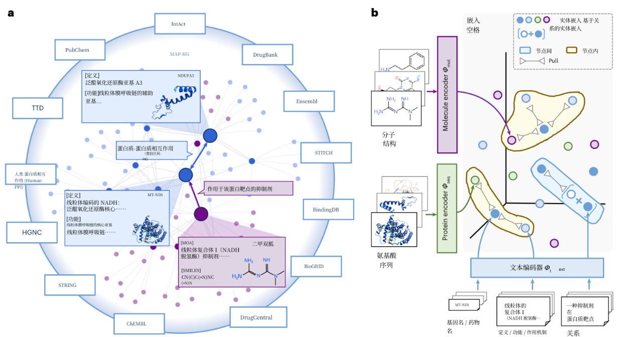
论文一 MAP / 方法一：知识预训练
如何把结构、功能与靶点关系学进同一表示
MAP-KG 整合 14 个资源：187,089 个药物、22,924 个基因、694,246 条关系。
① 节点内：同一个实体的属性对齐
以名称文本 zᵢ 为规范表示，拉近结构、蛋白序列和功能描述。同一实体是正例，批内其他实体是负例。
② 节点间：关系条件化的邻居对齐
先编码“抑制”等关系 r，再用有序拼接区分源实体与目标实体，让表示保留作用方向。
例：二甲双胍 —抑制→ MT-ND1
跨模态编码器
zᵢ→ⱼ = MLP([zᵢ, zᵣ])
zⱼ←ᵢ = MLP([zᵣ, zⱼ])
名称与注释：BioBERT
结构：MoleculeSTM；蛋白序列：ESM-2
后两者冻结，训练 4 层 MLP 适配器。
对比学习（InfoNCE）拉近正确配对、区分错误配对，为新分子响应预测提供机制相关先验。
Feng et al., 2026, Fig. 1a–b / Methods, equations 2–5
04
Notes:
第一阶段知识预训练不需要细胞扰动响应。MAP-KG有428,192条药物–基因边与266,054条基因–基因边。节点规范嵌入来自实体名称文本BioBERT。MoleculeSTM与ESM-2冻结，4层MLP适配。节点内正例为该实体结构、序列或描述，节点间正例为其关系条件化邻居表示。关系编码z_r=BioBERT(r)，MLP的拼接顺序保留头/尾角色。双向InfoNCE对一批配对(z_i,z'_i)优化：L=-mean_i{log[exp(sim(z_i,z'_i)/tau)/sum_k exp(sim(z_i,z'_k)/tau)] + log[exp(sim(z_i,z'_i)/tau)/sum_k exp(sim(z_k,z'_i)/tau)]}。直观解释是识别正确的实体属性/关系配对，形成跨模态且机制相关的几何邻域。关系角色的编码构成归纳偏置，不能把图谱中的关联自动升级为因果证据。图来自论文Fig.1a–b。
Feng et al., Nature Machine Intelligence (2026). DOI: 10.1038/s42256-026-01286-w

Slide 5
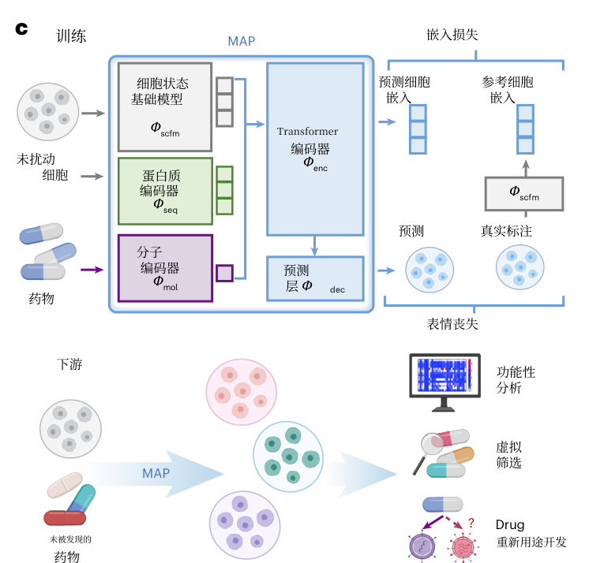
论文一 MAP / 方法二：条件响应预测
相同药物为何在不同细胞中产生不同响应？
细胞提供背景，蛋白知识提供基因功能，药物与剂量提供扰动条件，模型联合学习它们的作用。
① 输入：细胞状态与基因功能
STATE SE-600M 编码 x，得到全局细胞 token h 与基因 token T。MLP 融合 T 和对应蛋白知识。
② 建模：条件之间如何相互影响
分子编码得到 zₘₒₗ，按对数剂量 δ 缩放。4 层 Transformer 联合处理 [δzₘₒₗ, h, T融合]。
③ 输出与监督：给药后的表达
MLP 把 ĥ⁽ᵖ⁾ 解码为表达 x̂⁽ᵖ⁾。同时匹配处理群体的平均表达和平均细胞嵌入。
L = ‖mean(ĥ) − mean(h)‖² / d + λ · ‖mean(x̂) − mean(x)‖² / G
Feng et al., 2026, Fig. 1c / Methods, equations 6–12
05
Notes:
T,h=STATE(x)，h来自SPECIAL token。T_fuse=MLP([T,Z_seq])，对应基因序列/知识按身份对齐。药物结构z_mol乘以施加剂量的log变换δ，Transformer输入[δ z_mol,h,T_fuse]，取细胞位置输出h_hat，再由MLP解码表达x_hat。表达预处理限定19,790人类蛋白编码基因、总UMI归一化到10,000再log1p，STATE输入为每细胞高表达的2,048基因token，并采用软分箱。双损失匹配真实处理群体均值：嵌入误差除以d，表达误差除以G，λ权衡。真实扰动群体先由STATE编码形成嵌入监督。群体均值损失可减少噪声，却不保证完整单细胞分布或每个细胞的真实轨迹。模型输入药物是SMILES，因而对新分子可以计算嵌入，无须药物类别ID。图来自Fig.1c。
Feng et al., Nature Machine Intelligence (2026). DOI: 10.1038/s42256-026-01286-w

Slide 6
论文一 MAP / 实验、结果与本篇进展
严格留出新药物后，机制知识仍改善响应预测
实验问题：未测分子的变化能否预测？哪些知识有贡献？预测响应是否有助于候选排序？
怎么验证“预测了药物效应”？
消融回答：机制关系有没有用？
Pearson Δ = corr(预测均值−对照均值, 实测均值−对照均值)。先减对照，避免基础表达掩盖响应误差。
MAP-KG 比 PrimeKG 的 Pearson Δ 高 11.4%；去掉药物–基因边下降最大，支持靶点关系的贡献。
相对最强基线的提升：50 个差异表达基因
应用回答：能否辅助候选排序？
A549：预测表达 → 通路富集 → 排序。58 个留出候选中，4/5 个已批准 NSCLC 药物进入前 15。
Tahoe
+11.8%
OP3
+19.8%
本篇推进与尚未解决的问题
SciPlex3
+10.4%
推进：机制知识增强未测分子的转录外推。边界：计算排序尚未经新药效实验验证；群体均值准确不保证单细胞分布准确。
Tahoe：6 条选定细胞系；OP3：6 种免疫细胞；SciPlex3：3 条癌细胞系。均为数据集内部留出。
Feng et al., 2026, Fig. 2–5 / Methods；图表为论文数字重绘
06
Notes:
评测在Tahoe六条选定细胞系（原图谱50条、379药）、OP3六种免疫类型144化合物及SciPlex3三条癌系187化合物内部进行。比较trainMean、chemCPA、CRISP、PRnet、XPert，STATE的ID型表示不用于未测药物任务。Pearson delta比较相对对照的表达变化；还评估方向准确率、药物区分度、MSE与Wasserstein，基因集合有top50 DEG和top2000 HVG。三个未测药物相对最强基线提升分别11.8%、19.8%、10.4%，是相对百分比而非百分点。SciPlex3、OP3平均r分别0.827、0.861。组合外推Tahoe+12.3%、SciPlex3+6.6%。MAP-KG比PrimeKG PDCorr+11.4%，去掉药物–基因边最受损，支持关系贡献，但比较也可能受知识规模影响，若归因知识质量还需同规模对照。A549通过预测转录谱和GSEA进行计算筛选，58候选中4/5已批NSCLC药进入前15，adagrasib第2、afatinib第4。这是计算可用性证据，没有新的药效湿实验。论文推进的是新分子的转录响应外推，不是证明临床发现成功。
Feng et al., Nature Machine Intelligence (2026). DOI: 10.1038/s42256-026-01286-w

Slide 7
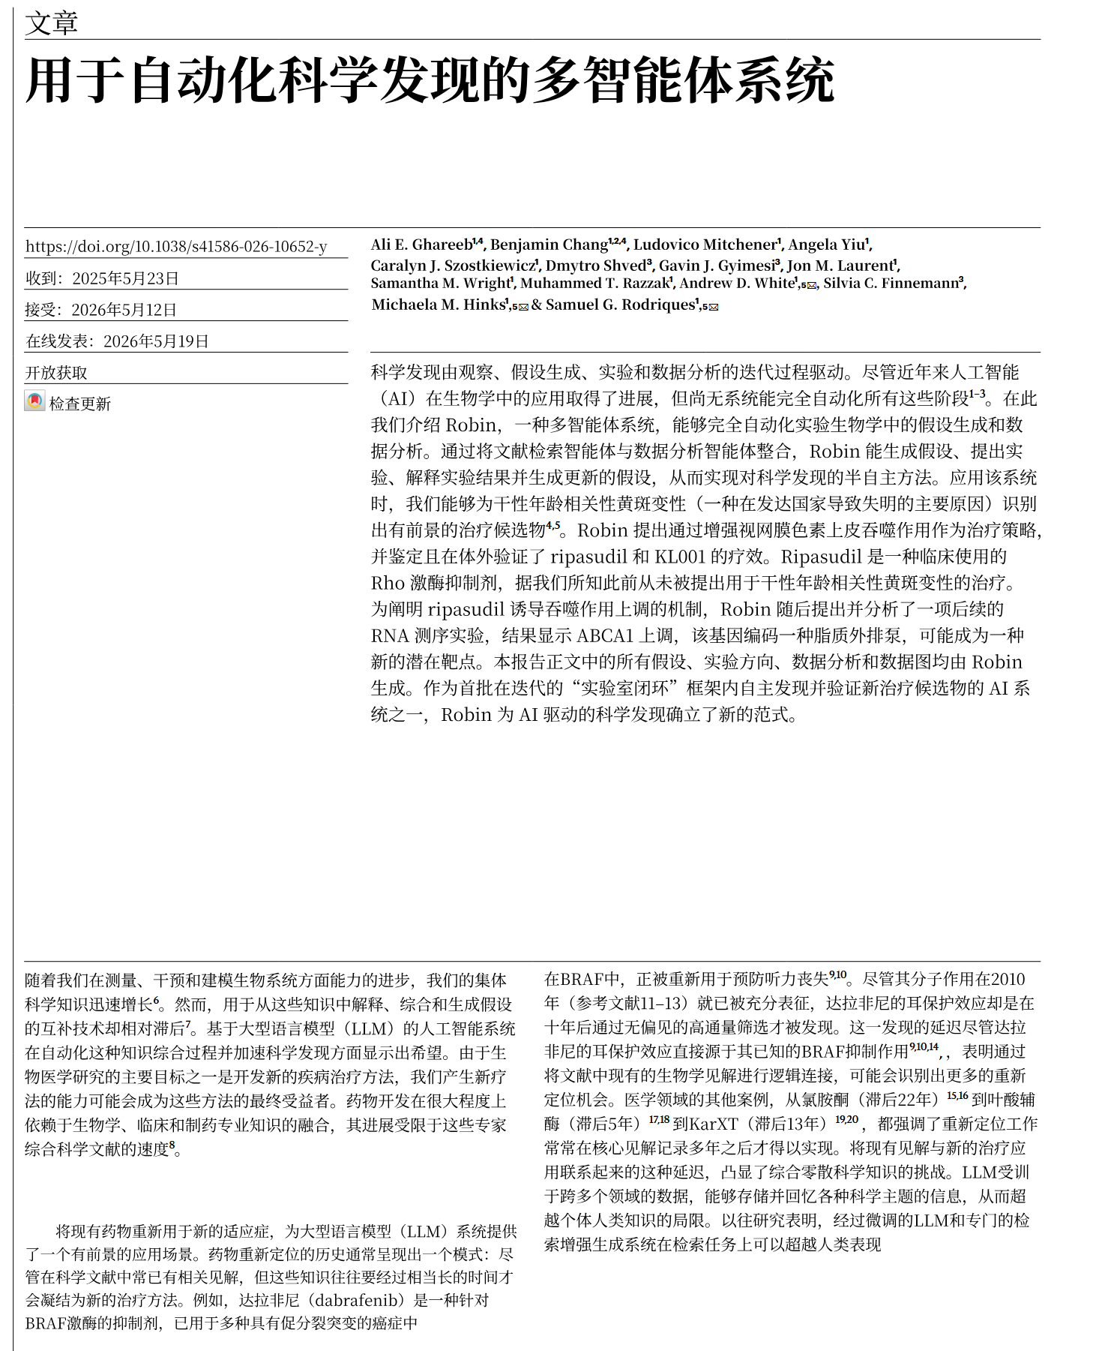
Notes:
用户提供的论文来源封面，保留原始图片。Ghareeb et al., A multi-agent system for automating scientific discovery. Nature (2026). DOI: 10.1038/s41586-026-10652-y

Slide 8
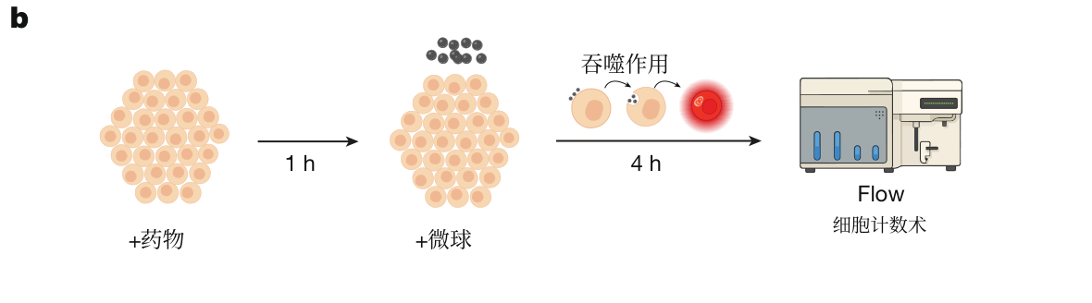
论文二 Robin / 研究背景与已有进展
科学智能体已能提出假设，实验结果如何改变假设？
研究对象：药物再利用。论文以干性年龄相关性黄斑变性（dAMD）的 RPE 吞噬功能为案例。
已有进展：从问答走向研究辅助
把疾病需求转成可检验的功能目标
文献智能体能检索、整合跨领域信息；假设生成系统能提出候选；代码工具使模型能够参与科学数据分析。
RPE：视网膜色素上皮，清理光感受器外节。论文选择增强其吞噬功能，寻找已有药物的新用途。
仍有断点：报告之后怎样继续？
文献依据不足以判断候选是否有效。原始数据分析、机制解释与下一轮假设更新常被分开，缺少真实实验串联的验证。
给药 1 h，底物孵育 3 h。流式平均荧光强度（MFI）反映酸性溶酶体信号，按 DMSO 溶剂对照归一化。
Robin 的切入点：让检索与分析分工协作，围绕真实实验反馈连续推进候选。
Ghareeb et al., 2026, Introduction / Fig. 1–2 / Discussion
08
Notes:
论文题目：A multi-agent system for automating scientific discovery。
与MAP不同，本篇不训练药物响应预测器，而是组织科学发现的工作过程。已有文献问答、跨领域证据整合与假设生成系统扩展了模型在科研中的用途；代码执行又提供数据分析能力。论文关心的缺口是这些能力如何连接：候选必须接受实验检验，原始数据需要质量控制和可执行分析，新的观察应能推动下一轮假设。Robin不是只输出一份研究建议，而是在dAMD药物再利用中完成两轮实验反馈案例。RPE吞噬光感受器外节有助于维持视网膜健康，研究选择增强吞噬作为疾病相关、可测的目标，但功能改善不自动等同于患者获益。初筛人类选用ARPE19和pHrodo微球，给药1h、底物3h，底物进入酸性环境发光，流式MFI反映其信号。后面需要排除死细胞、背景和模型局限。研究者制定协议并执行湿实验，因此应描述为部分自动化、实验反馈驱动的发现过程。
Ghareeb et al., Nature 655, 497–505 (2026). DOI: 10.1038/s41586-026-10652-y

Slide 9
论文二 Robin / 系统创新与方法流程
检索形成可测试候选，执行分析推动下一轮更新
创新在工作衔接：有来源的假设、可运行的数据分析与真实实验反馈共同构成发现过程。
Crow：机制检索
Falcon：审查候选
研究者：执行实验
Finch：分析新数据
机制与实验模型报告
药理证据与局限
选药、协议与湿实验
FCS / RNA 与 notebook
Robin 协调器综合新观察，调整候选与后续实验
如何把大量文献转成待测清单？
如何从原始数据形成可复核结论？
10 个机制／实验报告 → 成对比较选读数 → 30 个药物假设 → Falcon 深入评估 → 研究者选择实际测试对象。
Finch 用 edit_cell 编写并执行代码，8 条独立分析轨迹后综合结论；保留 notebook，使 QC、统计与结果可以追查。
BTL：P(i 胜 j) = sᵢ / (sᵢ + sⱼ)
名次衡量文献依据；药效由实验检验。8 条分析轨迹检查分析一致性，不能当作 8 个生物学重复。
s：候选的相对偏好强度，由成对评审拟合
Ghareeb et al., 2026, Fig. 1 / Methods: Robin and Finch implementation
09
Notes:
Crow和Falcon采用PaperQA2检索文献，也访问临床试验及OpenTargets。Crow快速回答疾病、机制、测量方法，Falcon对候选深入评价药理依据与局限。Robin协调器基于o4-mini，成对裁判为ClaudeSonnet3.7。先形成10份机制/实验报告，再排序选择实验方向、生成30个假设，以Falcon报告评估，研究者审核选择并执行实验。最多25项时比较所有配对，否则随机300对；BTL把成对偏好拟合为相对强度s，概率为s_i/(s_i+s_j)，排序不表示实测效应。Finch接受原始FCS或RNA数据，在Jupyter用edit_cell修改并执行代码，以submit_answer提交结论。8条独立分析轨迹的共识有助于发现分析一致性，却受相同模型、提示和数据的共同偏差约束，不能代替独立培养或供者。新观察返回协调器构成下一轮输入。图中人类湿实验环节不可省略。论文创新是把这些环节在真实案例中接起来，代理数量本身不是科学发现有效性的证明。
Ghareeb et al., Nature 655, 497–505 (2026). DOI: 10.1038/s41586-026-10652-y

Slide 10
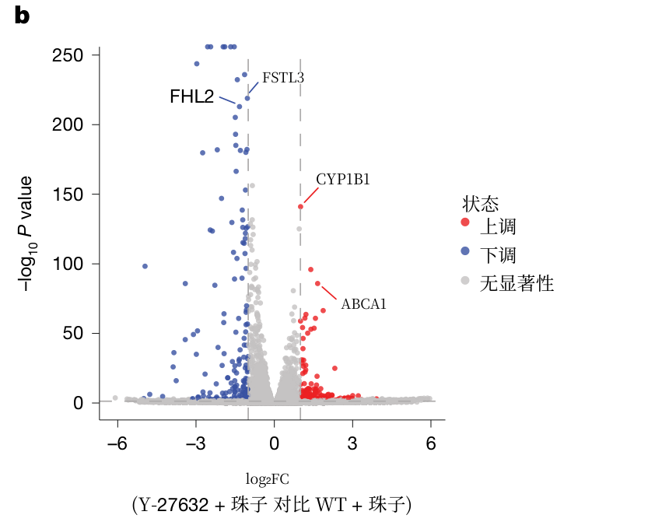
论文二 Robin / 第一轮实验与原始数据分析
第一轮：功能命中如何变成下一步机制问题？
初筛从排序中测试前 5 个候选，MFGE8 作为已知吞噬促进的阳性参照。
① 流式确认功能命中
Finch 去除碎片、双细胞和 DAPI 阳性死细胞，比较 MFI 与 DMSO。Y-27632 的吞噬增强由人工复分析确认。
② 命中推动后续 RNA-seq
既有机制是 ROCK 抑制调节肌动蛋白。新数据发现 ABCA1 约 3 倍上调，并富集肌动蛋白、小 GTP 酶和自噬相关程序。
③ 分析生成下一步假设
横轴为 log₂FC，纵轴为 −log₁₀P。红色表示上调，蓝色表示下调。
ABCA1 编码脂质外排泵，连接脂质稳态与 RPE 功能。它提供可检验机制线索，尚需干预实验建立因果。
Ghareeb et al., 2026, Fig. 2c–f / Fig. 3 / RPE phagocytosis assay
10
Notes:
第一轮前五候选为exendin4、fingolimod、MFGE8、Y27632、AICAR与TUDCA组合，MFGE8有既有吞噬增强证据作为阳性参照。系统最初建议ROS与原代/干细胞分化RPE，但人类选择更易获得微球和ARPE19加速验证。FCS通过FSC/SSC排碎片，FSC-A/H选单细胞，DAPI排死细胞，再比较归一化MFI。n3孔，Dunnett检验对DMSO。Y27632命中、人类同数据分析支持后，Robin提出RNAseq。Finch差异与GO分析显示细胞骨架、小GTP酶和自噬相关转录变化；8路径中超过50%识别相同显著DEG。ABCA1约3倍上调，调整P=2.13e-83，编码脂质外排泵，可能连接吞噬后的脂质处理与RPE健康。火山图来自Fig.3b。批量RNA结果是机制关联，应通过敲低/救援及功能复测检验ABCA1必要/充分性，此类实验是建议而非论文已完成。
Ghareeb et al., Nature 655, 497–505 (2026). DOI: 10.1038/s41586-026-10652-y

Slide 11
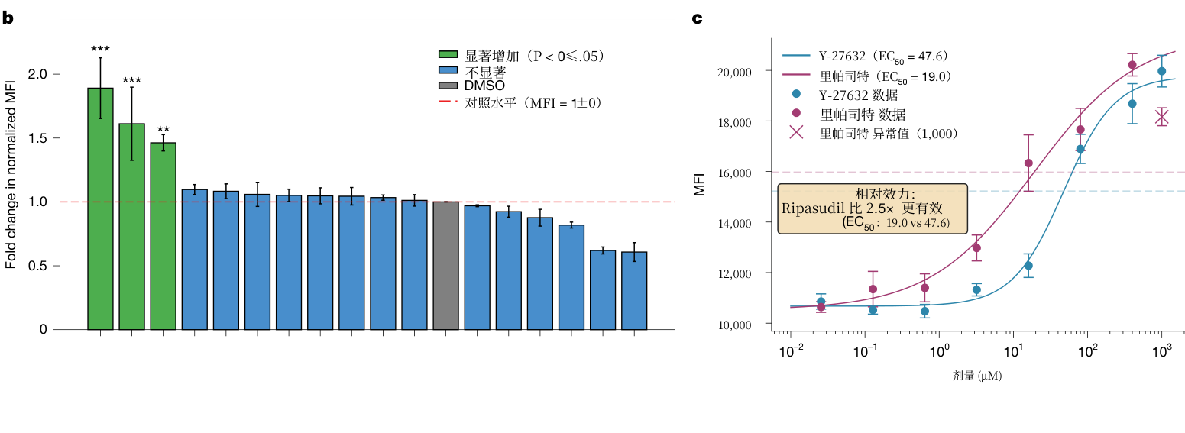
论文二 Robin / 第二轮候选与验证
第二轮：从研究化合物推进到获批药物再利用
ripasudil 是已获批治疗青光眼的 ROCK 抑制剂。研究者测试第二轮 10 种候选，再用原代细胞复核。
模型升级：原代 RPE-SC + ROS
从 1 位 >60 岁供者获得细胞，以牛光感受器外节替代微球。ripasudil 与 Y-27632 再次命中（n=4 孔）。
跨领域线索：KL001 也命中
昼夜节律调控启发候选。KL001 稳定 CRY 蛋白，抑制其泛素依赖降解。ABCA1 上调也在原代细胞复现。
ARPE-19：ripasudil 的 MFI 为对照 1.89 倍
剂量响应曲线支持更高效力。人工复分析为 1.75 倍，均为相对 DMSO 的倍数。
证据推进到细胞模型、底物和剂量复核。单供者的孔重复不足以证明人群泛化，ABCA1 因果与临床疗效仍待验证。
Ghareeb et al., 2026, Fig. 4 / RPE-SC validation
11
Notes:
第二轮十药由实验反馈与文献综合提出，ripasudil是在日本批准用于青光眼的ROCK抑制剂，相比研究分子Y27632有再利用背景。ARPE19读数为1.89×vehicle，人类分析1.75×，不能读成净增加189%。原代RPE-SC来自>60岁单供者，牛ROS替代微球，n4孔筛选/剂量响应支持ripasudil和Y27632。上清LDH补充毒性读数，Y27632剂量与LDH无相关，ripasudil为负相关。KL001通过防止CRY蛋白泛素依赖降解稳定蛋白，依据RPE吞噬昼夜节律联系成为候选并命中。原代有/无ROS条件下ripasudil均引起ABCA1上调，扩展机制一致性但尚未验证ABCA1因果。展示图来自Fig.4b–c。生物实验单位包括培养/供者，单供者多个孔不能扩大成人群证据。
Ghareeb et al., Nature 655, 497–505 (2026). DOI: 10.1038/s41586-026-10652-y

Slide 12
论文二 Robin / 系统评测与方法评价
本篇推进了实验反馈，也检验了组件能力
组件消融、外部任务和生物实验回答不同问题，需要分别解读。
BixBench 正确率（%，170 题，3 次运行）
文献检索确实减少虚构引用
o4-mini 的实验方案虚构引用率为 44.5% ± 6.37%。Crow 检查的 15 份方案未见虚构。
Finch
22.8 ± 1.7
Sonnet 3.7
无工具
1.6 ± 1.2
结果留下的研究问题
生物统计 47.9%，生物信息 15.3%
调用顺序几乎固定：自主规划增益尚不明确。分析轨迹共享数据与模型：共识之外仍需人工复核和独立实验。
工具执行显著改善表现，但多步分析仍弱。比较同时改变工具和流程，尚不能单独归因于多智能体分工。
最新推进：在真实再利用案例中完成两轮反馈和功能复核。自主规划、独立供者及临床疗效仍需验证。
Ghareeb et al., 2026, Extended Data Fig. 4–6 / Methods / Discussion
12
Notes:
BixBench均值±标准误，n3运行，选定170问题；Finch总体22.8±1.7%，Sonnet3.7无agent框架1.6±1.2%，生物统计47.9±1.5%、生物信息15.3±2.0%。这是系统工具流程比较而非相同工具多智能体数量的干净消融。任务特定专家rubric RNAseq86%、flow100%也只是遵从评分，不代表所有真实任务准确率。文献检查Crow15方案零虚构，o4mini44.5±6.37%虚构，支持源证据检索。候选质量消融由LLM评审，仍有评审偏差。Robin调用顺序几乎固定，后续作者精简为notebook，不能宣称自由自主规划已建立。8路径共识不能消除相同数据、相同提示、相同模型的共同错误。时间收益为作者估计，551论文约30min，359–424人工h与<2认知h没有受控时间benchmark。单任务DeepResearch候选17独特无命中也无法普遍证明系统优势。主要科学贡献为有文献依据的跨领域候选和湿实验反馈更新。
Ghareeb et al., Nature 655, 497–505 (2026). DOI: 10.1038/s41586-026-10652-y

Slide 13
方法应用 通用药物发现智能体 / 设计与评测
两篇论文对药物发现智能体的启发与验证
MAP 提供机制相关的条件表征；Robin 提供可追溯的实验反馈流程。以下为设计建议。
借鉴 MAP：以机制知识支持外推
借鉴 Robin：让实测结果更新假设
候选记录结构、抑制／激活关系和细胞／剂量／时间，预测转录变化；保留来源与不确定性，避免把知识关联当成因果。
先选疾病相关功能读数，再执行实验与代码分析；保存原始数据、QC、效应区间与失败结果，明确下一轮为何保留或淘汰候选。
机制证据与响应预测 → 功能／毒性实验 → 分析与更新 → 下一轮候选
必须分别检验的增益
对照设计与判断依据
知识是否帮助外推？
结构／完整知识／打乱关系；严格留药，比较响应与方向。
预测是否帮助选药？
廉价先验／预测响应／实测上限；比较功能命中与效应。
智能体是否改善决策？
确定性／LLM／无更新策略；同预算比较最终效用与成本。
拟议方案，依据 MAP 与 Robin；固定条件、候选菜单、工具权限与预算
13
Notes:
本页为独立通用方案，与任何特定项目当前实现无关。MAP提供用结构与机制相关关系生成条件响应的思路，Robin提供把文献、实验和可执行分析衔接的思路。最小数据契约包括统一药物/基因身份、作用方向、物种/细胞、剂量/时间、引用等级、预测/观察区分、原始数据版本、对照和单位、QC、效应与区间、成本及失败/停止理由。可用不确定性与机制分歧选择实验，但必须先确认不确定性经过校准。ROCK例子为设计演示，不声称新候选已有效。功能命中后RNA给出关联，再用抑制/敲低/救援区分机制因果。避免将预测转录恢复等同于真实功能改善。候选名单中的每条记录需支持第三方查回证据与重跑分析。
Feng et al., Nature Machine Intelligence (2026). DOI: 10.1038/s42256-026-01286-w
Ghareeb et al., Nature 655, 497–505 (2026). DOI: 10.1038/s41586-026-10652-y
本页是可证伪的最小评测设计。知识比较应同时控制结构信息、图谱规模与关系置换，外推药物及相关边不进入预训练。预测比较先用真实RNA替代预测测上限，如果同条件真实RNA也不能提高功能决策，则复杂预测模型缺乏该端点的信息收益。策略比较应固定B、药物菜单、初始数据、工具、条件与动作，设置确定性、LLM、无更新/不追加实验及廉价先验。预算是所有采集与调用的成本，不能仅按轮数。终局效用可以定义为固定k入选的平均功能效应及预注册毒性约束，另报每总成本有效命中、假阳性和错误淘汰。独立性以供者/培养批次等真实单位定义，不能把细胞、孔或8分析轨迹扩大为生物学n。置信区间按背景/独立单位重采样，并预先声明最低有用效益与停止条件。功能读数与RNA需绑定同培养单元、剂量、时间和共享对照，避免跨实验的无证据桥接。
Feng et al., Nature Machine Intelligence (2026). DOI: 10.1038/s42256-026-01286-w
Ghareeb et al., Nature 655, 497–505 (2026). DOI: 10.1038/s41586-026-10652-y

Slide 14
阶段总结 MAESTRO / 10.11 确认实验
转录近邻迁移验证了选择性杀伤预测的增益
任务：预测药物对 578 条癌细胞系的杀伤分布。421 种封存确认药物中，101 种满足杀伤标准。
实测 L1000 响应 → 选择 5 个转录近邻药物 → 加权迁移其 PRISM 杀伤谱
9 条细胞系 × 6/24 h，10 μM；按共享条件的余弦相似度选邻居。PRISM 目标读数为 2.5 μM。
未见机制类别：平均选择性 r
+0.116 r
靶点近邻
0.038
超过靶点近邻：校正区间 [0.053, 0.181]
+0.049 r
化学近邻
0.053
补充本药 160 系部分筛选：[0.004, 0.097]
转录近邻
0.153
+0.103 r
同机制参考药物全部移除。选择性 r 去除通用杀伤谱，检查“哪些细胞更敏感”的预测。
独立复筛再次优于靶点：[0.049, 0.160]
已纳入转录迁移模块；证据来自公共实测响应与筛选数据，尚需跨条件和新实验验证。
项目证据截至 2026-10-11：mechanism_routing / PROTOCOL、RESULTS、核验记录
14
Notes:
最新进展来自2026-10-11 Block N（mechanism_routing），替换此前仅突出坐标认证和G1开发信号的总结。问题是：利用药物的L1000响应，能否预测它对哪些癌细胞系产生更强杀伤，以及LLM是否有额外价值？这次“虚拟细胞”实现是实测转录近邻迁移，输入不是STATE或MAP生成的RNA。L1000来自GSE92742，978 landmark genes，9条细胞系的6/24h、10μM处理；目标是PRISM19Q4 primary的578系、2.5μM杀伤谱。两种数据的条件不相同，经验结果支持本次映射任务，不能声称已建立同培养单元的因果或时间桥接。
1403药物按机制类内划分：701参考、281开发、421确认；确认值在方案冻结之前封存。确认时982参考加开发药物作为参考池。101确认药物至少在5%细胞系产生log fold change<-1，组成预测效果评价人群；信任排序使用全部421药物。未见机制类别设置移除每个查询药物的同类参考药物及智能体的同类词汇。近邻按共享细胞×时间条件的平均余弦相似度选择5个，正相似度作权重，迁移实测PRISM谱。
选择性r先从预测和观测中分别回归去除通用杀伤谱G，再对细胞系求Pearson相关，评价敏感性分布。101活性确认药物的均值为：转录迁移0.15322475，靶点kNN0.03749162，Morgan化学kNN0.05292952。转录vs靶点Δr=0.11573313，机制类聚类bootstrap4000次、VC八个对比Bonferroni校正（99.375%）区间[0.05344536,0.18149802]，PASS；vs化学Δr=0.10029523，区间[0.03007173,0.17746861]。V6添加到160系部分筛选的ridge上，在独立281测试系评价：0.19370605 vs0.14478771，Δr=0.04891834，区间[0.00367681,0.09718775]。V7在独立secondary复筛的89活性药物上，L=0.14756211、T=0.04475845，Δr=0.10280366，区间[0.04879022,0.16032215]。确认条件下这些增益通过注册规则；绝对相关仍较低，secondary实测primary的一致性上限约0.320。
模块transfer_profile、signature_similarity、selective_r及top similarity信任分数已纳入src/virtual_cell/transcriptional_transfer.py，保留条件适用范围与具名拒绝。缺失参考值规则的推广实现改为跳过缺失值，记录事后影响均值不超过0.001。没有LLM角色被推广。没有购买新湿实验样本。当前支持公开数据中实测转录信息的预测收益，不等价于发现新药、临床疗效或完整双核决策优势。
核验：8/9冻结检查通过；recomputed_contrasts_match因CSV精度使A3一个描述性负差变平局而失败。后冻结补充核验保留原失败记录，注册估计与区间差异≤8.3e-17，全部判定不变。结果置换负对照的八个VC对比均不支持。
来源：D:/MAESTRO/research/astra/mechanism_routing_20261011/PROTOCOL.md、RESULTS.json、VERIFIED.json、VERIFIED_SUPPLEMENT.json、DEVIATIONS.json；D:/MAESTRO/log/20261011/MECHANISM_ROUTING.json；D:/MAESTRO/src/virtual_cell/transcriptional_transfer.py。

Slide 15
阶段总结 MAESTRO / 智能体边界与后续工作
明确智能体的增益边界，再验证可靠协作
文献预测、近邻审查、筛后解释、信任判断四种角色均未显示额外收益；两项对比出现显著损害。
LLM 加入后的效果差（Δr）
近期实验形成的使用边界
近邻审查替代转录迁移
跨平台与时间：STATE 加入先验后 Δr = −0.091；早期状态不能默认替代后期药效测量。
−0.052
校正区间 [−0.091, −0.017]
机制证伪：502 药物的真实机制保留率为 89.2%，强活性组仅 77.6%；自动淘汰机制尚未通过门槛。
文献预测与转录迁移融合
−0.025
校正区间 [−0.051, −0.003]
下一步：已有方法作为基线，角色逐项准入
事后诊断：约 63% 的活性药物被审查器拒绝所有近邻。按已知机制排斥跨机制相似性，可能丢失有效表型信号。
保留跨机制近邻，比较软权重与硬淘汰；先验证错误拒绝率，再接入真实实验反馈。
后续设计尚待验证；当前转录迁移尚未证明可替代 40 系部分筛选，也未建立完整双核决策优势。
最新证据：mechanism_routing（10.11）；kinetic_horizon、mechanism_falsification（10.10）
15
Notes:
Block N把LLM职责拆为四种并逐项与强非LLM对照比较，采用deepseek-flash、thinking off与冻结提示词。预测者从文献路由机制类；审查者保留或删除十个转录近邻；解释者看到40发现系中的最高和最低20系并提出基因组特征；信任判断合并保留数量、预测杀伤与VC相似度。四种角色的七项注册对比均未PASS。A4审查者vs转录迁移Δr=-0.05180801，agent七对比Bonferroni校正（约99.29%）区间[-0.09115363,-0.01681211]，HARM；A2文献预测加入VC=-0.02492064，区间[-0.05107673,-0.00309378]，HARM。其余NOT_SUPPORTED不代表已证明所有LLM永远无效，只限定当前任务、模型、提示与对照。
事后错误诊断中，审查者平均只保留1.1188/10近邻，64/101活性药物（约63.4%）被全部拒绝。近邻的有效信息可以跨已标注机制，硬性要求机制一致可能误删。这个原因解释属于事后诊断，下一步软权重或保留跨机制邻居是拟议实验，不是已验证的修复。开发阶段thinking/pro对预测与解释未改变结论，pro审查对14例可能有改善，但确认层未执行，不能推广“模型规模完全无效”。研究总记录支出7.4575美元，1044确认调用，无新实验购买。
10.10 Block K检验24h早期状态能否支持5天PRISM选择：48条MIX-Seq确认系、六药，实测早期状态对DepMap先验增量-0.021、95%CI[-0.109,0.078]；STATE预测增量-0.091、CI[-0.182,-0.005]，平台迁移受限。trametinib单药时间序列中只有48h测量显现超过先验的增益，不能推广所有药物的最佳时间。冻结评估存在非配对估计问题，独立算术检查失败；事后配对分析不改变判定。已加入基于区间下界且可弃权的plan_measure_or_predict契约。
10.10 Block M为424机制类、502封存L1000药物、每药四响应的校准证伪研究。总体真实机制保留覆盖0.8924，最强活性层49药仅0.7755，低于预定0.80底线。类别内容相比打乱标签减少约19个存活候选，但文献/批判/类比/主动设计没有成立的独立智能体贡献；自动淘汰机制未推广。类标签与四个单剂量响应不能证明分子因果。
下一阶段建议（尚未执行）：以转录迁移作为强基线，限制LLM硬淘汰，先比较原样迁移、柔性权重、明确机制冲突标记和确定性同工具策略。用误删有效邻居、最终选择效用、损害和全成本验收，先开发修复再冻结新确认层。验证不同剂量、平台和时间；功能命中后再进行机制干预。可借鉴MAP保留作用方向与条件，借鉴Robin保留引用、代码与实测反馈，二者本身不能补足本项目尚未成立的增益。
对0927以来的总结：运行闭环与两文件39/39坐标认证已经形成基础；G1预测是开发信号。10.11新增的是功能筛选目标上的、块内封存确认和独立复筛支持的转录信息收益。旧RNA观测路线P0.6未放行、P2仍关闭；新的Block N确认不解除旧门控。报告开头和SCIENTIFIC_STATUS仍标10.10，因此最新结论以日期更晚的冻结试验、RESULTS及receipt为准，不把旧汇总日期当成最新状态。
来源：D:/MAESTRO/research/astra/mechanism_routing_20261011/RESULTS.json、posthoc/agent_failure_modes.json、PROTOCOL.md、README.md；D:/MAESTRO/research/astra/kinetic_horizon_20261010/RESULTS.json、README.md；D:/MAESTRO/research/astra/mechanism_falsification_20261010/RESULTS.json、README.md；D:/MAESTRO/research/EVIDENCE.md；D:/MAESTRO/research/REPORT.md。

